Slide 1
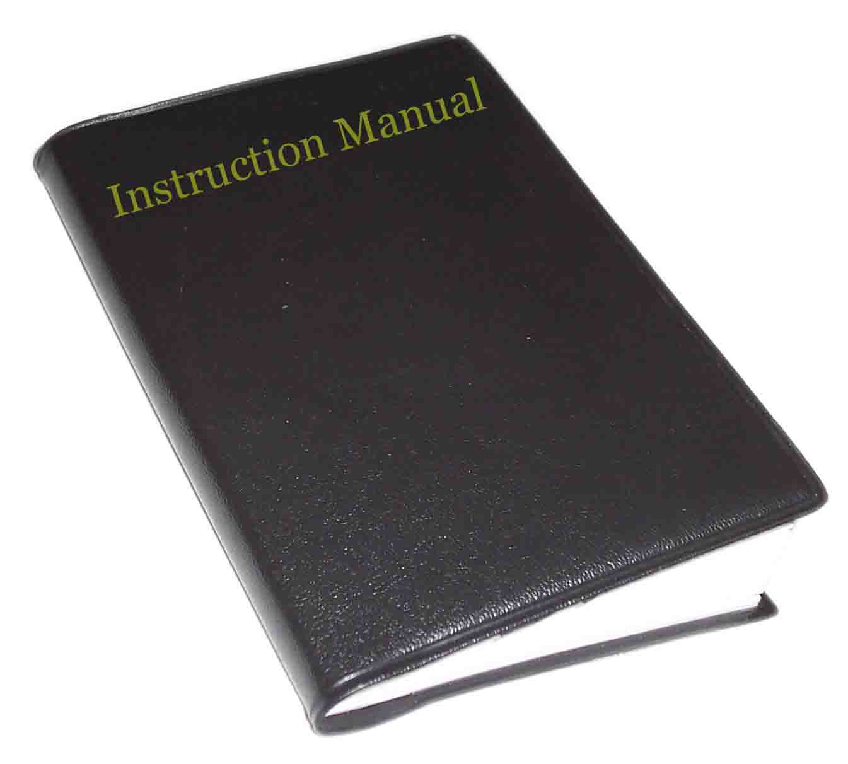
TEHNIČKE UPUTE ZA IZRADU SEMINARSKIH RADOVA I PRAVILA CITIRANJA
Ivica Pavić, mag. iur.

Slide 2
ŠTO JE SEMINARSKI RAD?
priprema za izradu diplomskog rada
razlike seminara prema diplomskom radu:
širina istraživanja (manje opsežno)
broj stranica (sadržajno kraći)
faza učenja (diplomski rad – faza realizacije)

Slide 3
FAZE PROCESA IZRADE SEMINARSKOG RADA
odabir teme seminarskog rada
pretraživanje i prikupljanje literature
obrada literature (čitati, bilježiti, kostur rada)
pisanje razrade (paralelno pisati fusnote i bilježiti izvore)
pisanje uvoda i zaključka
kreiranje popisa literature
kreiranje sadržaja
kreiranje naslovne stranice
provjera numeriranja i printanje

Slide 4
PRETRAŽIVANJE LITERATURE
Udžbenik
Knjižnica Fakulteta
Nacionalna i sveučilišna knjižnica
Online baze podataka
Narodne novine
Stranice institucija

Slide 5
1. PISANI RAD – UPUTE (DIJELOVI)
naslovna stranica
sažetak (apstrakt)*
ključne riječi/pojmovi*
sadržaj
popis kratica*
uvod
razrada
zaključak
popis literature
popis priloga*
dijelovi seminara koji se numeriraju

Slide 6
1.1. NASLOVNA STRANICA
Sveučilište Josipa Jurja Strossmayera u Osijeku
Pravni fakultet
Pero Perić
Referendum u Republici Hrvatskoj
Seminarski rad
iz predmeta Ustavno pravo
Mentor: Ivica Pavić, mag. iur.
Osijek, svibanj 2017.
sveučilište i sastavnica
ime i prezime
naslov
naziv kolegija
mentor
mjesto, mjesec i godina

Slide 7
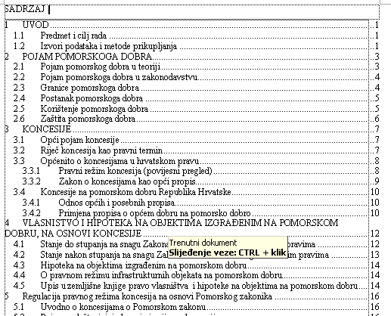
1.2. SADRŽAJ
u sadržaj će biti unešen sav i samo tekst pisan fontom HEADING!!!
INSERT
REFERENCE
INDEX AND TABLES
TABLE OF CONTENTS
naslove i podnaslove pisati fontom HEADING
Heading 1
Heading 2
Heading 3
navigacija po radu preko sadržaja

Slide 8
1.3. UVOD I ZAKLJUČAK
UVOD
ZAKLJUČAK
razlog odabira teme (približiti temu, ali ne ulaziti u razradu), prisutnost ili izostanak prisutnosti teme u javnom prostoru
pitanja na koja rad pokušava odgovoriti kroz raščlanjenje rada na cjeline (ne spominjati zaključak!)
1-2 stranice
ne citirati!
dobiveni odgovori i/ili preostala pitanja
spoj preuzetih i stečenih misli o temi (sažeti doprinos rada temi)
osobni stav i vlastiti sud o problematici seminarskog rada
1-2 stranice
ne citirati!
Razrada
uvod i zaključak pišu se NAKON razrade teme!
uvod i zaključak MORAJU biti u logičkoj vezi!

Slide 9
1.4. RAZRADA
središnji dio rada – piše se prije uvoda i zaključka jer je logički nemoguće napisati uvod i zaključak u nešto što još nije razrađeno
naglasak je na čitanju – s razumijevanjem i nekoliko puta (prema potrebi)
upoznavanje s temom – osnovni pojmovi (koristiti se udžbenicima, rječnicima), klasifikacije, autorova motivacija i osnovna ideja, označavanje bitnih dijelova teksta
strukturiranje sadržaja seminarskog rada (oblikovanje podtema u okviru šire teme seminarskog rada)
analiza, pa i razrada seminarskog rada, u pravilu počinje definiranjem temeljnih pojmova i/ili povijesnim pregledom razvoja instituta
svako poglavlje je logička cjelina, ali na kraju treba napraviti prijelaz prema sljedećoj cjelini (na kraju prethodne ili osvrtom na početku nove cjeline)
svako poglavlje treba (prožeto kroz tekst ili na svojem kraju) sadržavati neki doprinos temi, tj. vlastiti sud o nekom pitanju u okviru teme – kroz usporedbu, primjer, komentar, kritiku
strukturirana u cjeline (poglavlja) i podcjeline

Slide 10
1.5. POPIS LITERATURE
razdvojiti pojedine vrste izvora:
udžbenici, monografije, znanstveni članci
propisi (prema pravnoj snazi; izvješća)
sudska praksa
internetski izvori
u popisu literature ne navoditi citirane dijelove, već isključivo podatke o izvoru!

Slide 11
1.6. NEOBVEZNI DIJELOVI SEMINARA
sažetak (apstrakt)*
nakon naslovne stranice
kratki pregled rada
200-250 riječi
na kraju se pišu ključne riječi
popis kratica*
kratice i puni nazivi (propisi, institucije)
ne pisati notorne kratice
složiti po abecednom redu
naznačiti u seminaru kod prvog navođenja

Slide 12
2. TEHNIKA PISANJA RADA
margine: 2,5 cm (postaviti!) – moguće i 3 cm lijevo (uvez!)
vrsta fonta: times new roman, arial, courier new, verdana
veličina fonta: tekst – 12; fusnote – 10 (automatska postavka)
poravnanje teksta: obostrano (i tekst i fusnote – postaviti!)
prored između redaka u tekstu: 1,5 (automatski, ali provjeriti!)
numeriranje stranica: od uvoda do (uključujući i) zaključka

Slide 13
3. CITIRANJE vs. PARAFRAZIRANJE
CITIRANJE
doslovno navođenje dijelova tuđeg autorskog djela ili odredbe propisa
mora biti naznačeno navodnim znacima
mora biti naznačeno fusnotom ako podatak o izvoru i mjestu nije naveden u dijelu koji neposredno prethodi citiranju
može biti pisano i kurzivom
ne miješati s pojmom citata u smislu fusnota!
izbjegavati ako je moguće
PARAFRAZIRANJE
prepričavanje dijelova tuđeg autorskog djela (znatno češće od citiranja)
ne treba biti označeno navodnim znacima
mora biti označeno fusnotom
dopušteno, ali paziti da se rad ne pretvori u prepričavanje tuđih radova
npr. XY u svojem djelu “ABC” pravni odnos definira na način da tu svrstava sve odnose uređene pravnim normama.
npr. Prof. Vrban definira pojam pravnog odnosa na sljedeći način:
“Pravni odnos je...”
FUSNOTA
FUSNOTA

Slide 14
DVA ZNAČENJA POJMA ”CITIRANJE”
u odnosu prema parafraziranju
doslovno preuzimanje dijela tuđeg autorskog djela
pisanje bilježaka (fusnota)
odnosi se na bilježenje i citiranja i parafraziranja

Slide 15
4. PRAVILA PISANJA FUSNOTA
udžbenici
monografije
članci iz časopisa
propisi
odluke sudova i upravnih tijela
izvori s Interneta
Redoslijed navođenja pojedinih skupina izvora u popisu literature

Slide 16
4.1. VRSTE CITATA
potpuni citat – sadrži sve podatke o izvoru, kod prvog navođenja tog izvora
skraćeni citat – izbjegavati u seminarskim radovima
ponovljeni citat – koristiti samo za znanstvene radove; ne koristiti za propise i sudske odluke te upravne akte:
ibid.;
ibid.,str.;
op.cit. (bilj. ), str. ; loc.cit. (bilj. );
cit. (bilj. ) ili cit., str.

Slide 17
4.2. POTPUNI CITAT - KORISTITI 4.2.1. OPĆENITO
koristi se kod prvog navođenja određenog djela
u fusnotama pisati samo INICIJALE imena autora
u popisu literature pisati PUNA imena autora, i ne pisati citirane dijelove, već samo podatke o izvoru
ako je tri ili više autora znanstvenog rada, može se koristiti i skraćeni oblik, kada se navodi samo prezime prvog autora, ostali autori naznačuju se latinskom skraćenicom et al. (i drugi)
u nastavku slijede pravila za pisanje prvih (potpunih) citata (fusnota) za pojedine vrste izvora...

Slide 18
4.2.2. CITIRANJE UDŽBENIKA I MONOGRAFIJA
ELEMENTI CITATA (FUSNOTE) :
prezime autora, ime autora (u fusnoti imena inicijalom)
naslov djela
izdavač
mjesto izdavanja
godina izdanja
broj stranice ili stranica (ako je riječ o fusnoti)
npr. Smerdel, B., Sokol, S., Ustavno pravo, Narodne novine, Zagreb, 2009., str. 21-25.

Slide 19
4.2.3. CITIRANJE ČLANAKA IZ ČASOPISA
autor (prezime, ime – u fusnoti imena inicijalom)
naslov članka
naslov publikacije (časopisa)
godište – naznačuje koliko godina se do tada časopis izdaje
godina (napisano u zagradi) – naznačuje godinu iz koje je članak
broj – naznačuje broj časopisa u toj godini izdavanja
citirane stranice (ako je riječ o fusnoti)
npr. Antić, T., Postupak i uvjeti za izbor sudaca Ustavnog suda Republike Hrvatske, Pravni vjesnik, 31(2015), 1, str. 75-77.
autor
naslov članka
časopis
godište
broj
citirane stranice (kod fusnota)
godina

Slide 20
4.2.4. CITIRANJE PROPISA
propise obavezno citirati s Narodnih novina, bez obzira odakle se koriste!
za brojeve Narodnih novina u kojima je objavljen propis te brojeve svih eventualnih izmjena, dopuna i ispravaka moguće samo konzultirati stranicu zakon.hr
kod prvog navođenja pojedinog propisa:
napisati naziv propisa u nominativu,
u zagradi napisati „Narodne novine, br. XY/ABC, ...,
zatvoriti zagradu, i
napisati citirani članak ili članke (ako je riječ o fusnoti)
* Ako se koristi pročišćeni tekst, u zagradi ispred „Narodne novine” naznačiti
Npr. Ustav Republike Hrvatske (pročišćeni tekst, Narodne novine, br. 85/10)
kod kasnijih navođenja istog propisa:
napisati samo citirani članak ili članke i naziv propisa u genitivu
Npr. čl. 3. Ustava Republike Hrvatske; čl. 124. st. 2. t. 5. Zakona o kaznenom postupku

Slide 21
4.2.5. CITIRANJE PRAKSE USTAVNOG SUDA, SUDOVA I UPRAVNIH TIJELA
vrsta odluke ili akta (presuda, odluka, rješenje)
naziv tijela koje je donijelo odluku (odrediti funkcionalno i teritorijalno)
klasifikacija odluke - sadrži:
slovo koje označava vrstu postupka,
broj postupka, i
godinu pokretanja postupka.
datum donošenja odluke (u obliku kao u donjem primjeru)
Npr. Odluka Ustavnog suda Republike Hrvatske, br. U-I-254/2014, od 25. siječnja 2015.
vrsta odluke/akta
tijelo koje je donijelo odluku/akt (u genitivu)
klasifikacija odluke
datum donošenja odluke/akta u obliku „od ...”

Slide 22
4.2.6. CITIRANJE INTERNETSKIH IZVORA
koristiti isključivo članke s pouzdanih internetskih izvora!
ELEMENTI CITATA (fusnote):
prezime i ime autora (ukoliko je poznato)
naslov članka
web adresa izvora (piše se u novom redu ukoliko je link duži i prelazi u novi red - zbog nereda koji unosi primjena obostranog poravnanja kod linkova koji su približne veličine jednog reda teksta, ili čak i prelaze tu veličinu – jer Word cijeli link prepoznaje kao jednu riječ)
datum korištenja izvora – i u fusnotama i u popisu literature
Npr. Ovo su suci Ustavnog suda RH,
http://www.jutarnji.hr/ovo-su-suci-ustavnog-suda-rh/897038/?artId=897039, 21.05.2015.
Napomena!
Nakon kopiranja web adrese u fusnotu, ukoliko je link plave boje (tj. postoji hiperveza), kliknuti na kraj web adrese i pritisnuti tipku BACKSPACE kako bi se hiperveza uklonila!

Slide 23
4.3. SKRAĆENI CITAT – NE KORISTITI
koristi se pri drugom ili kasnijem navođenju istog djela istog autora, ostavljajući pritom dovoljno elemenata za identifikaciju i djela i autora, ali se navodi nakon potpunog citata (u zagradi)
naročito pripaziti u slučaju kada se u radu pojavljuje isti autor s više djela (treba pružiti dovoljno informacija kako bi se utvrdilo na točno koje djelo se pozivamo)
uglavnom se ne koristi se u kraćim radovima (do 30-40 stranica)
moguća velika sloboda autora kod izbora skraćenog citata
npr. Smerdel, Branko; Sokol, Smiljko, Ustavno pravo, Narodne novine, Zagreb, 2009., str. 28-29. (u daljnjem tekstu: Ustavno pravo) ili (u daljnjem tekstu: Smerdel, Sokol)

Slide 24
4.4. PONOVLJENI CITAT – KORISTITI 4.4.1. OSNOVNA PRAVILA
uzastopne bilješke koje se referiraju na isto mjesto istog rada - “Ibid.“
uzastopne bilješke koje se referiraju na različita mjesta istog rada - “Ibid., str.“
bilješke bez kontinuiteta koje se referiraju na različita mjesta istog rada, a ranije nije citirano više radova istog autora - “prezime autora, op. cit. (bilj. A), str.“
A – mora biti fusnota gdje je prvi (potpuni) citat izvora koji se PONOVNO citira!!!
bilješke bez kontinuiteta koje se referiraju na isto mjesto istog rada, a ranije nije citirano više radova istog autora - “prezime autora, loc. cit. (bilj. B)”
B - ne mora nužno biti ona fusnota gdje je prvi/puni citat!!! To je fusnota gdje je prvi puta citirano baš to mjesto nekog izvora koja se PONOVNO koristi i navodi!!!

Slide 25
4.4.2. TABLIČNI PRIKAZ PRAVILA PISANJA PONOVLJENIH CITATA
Uzastopne bilješke | Isto mjesto u radu koje je već ranije citirano | Ranije citirano više djela istog autora | Oblik ponovljenog citata
DA | DA | NE | Ibid.
DA | NE | NE | Ibid., str.
NE | NE | NE | prezime, op.cit. (bilj. A), str.
NE | DA | NE | prezime, loc.cit. (bilj. B)
bilj. A – bilješka u kojoj se citirano djelo PRVI PUTA spominje
bilj. B – bilješka u kojoj je citirano ISTO MJESTO KOJE SE OPET CITIRA U TOM ISTOM DJELU

Slide 26
4.5. CITIRANJE RADOVA S HRČKA
ne pisati internetsku adresu kao kod navođenja ostalih internetskih izvora, već citirati kao da imate u posjedu primjerak časopisa

Slide 27
5. NUMERIRANJE I PRINTANJE RADA
Postupak:
kreirati tri dokumenta
naslovnu stranicu – ne numerirati
popis literature – ne numerirati
uvod+razrada+zaključak+sadržaj (tim redoslijedom!)
dokument pod brojem 3 naveden iznad numerirati
isprintati: uvod+razrada+zaključak
ukloniti numeriranje iz podnožja
isprintati samo sadržaj
posložiti dokumente za uvez (naslovna stranica, sadržaj, uvod, razrada, zaključak, popis literature)
uvezati seminarski rad

Slide 28
ZAKLJUČNE NAPOMENE (1)
Wikipedija se ne smije koristiti kao izvor u seminarskim radovima, ali može poslužiti da uputi na neki drugi izvor koji je naveden kao izvor toj objavi
izbjegavati nestandardne formate za oblikovanje popisa i nabrajanja (bulletting and numbering)
latinske izreke i strane izraze pisati kurzivom ili italikom
ukoliko se dio teksta preuzima s Interneta, ukloniti sve formate na kopiranom tekstu koji ne pripadaju seminarskom radu (obrub, sjenčanje teksta, itd.)

Slide 29
ZAKLJUČNE NAPOMENE (2)
titule autora ne pisati (npr. prof. dr. sc.; doc. dr. sc.), osim kod navođenja mentora na naslovnoj stranici
pročišćeni tekst inkorporira sve prethodne izmjene i dopune, ali se naknadne moraju naznačiti (da bi i nova izmjena bila u pročišćenom tekstu potrebno je u nekom od kasnijih brojeva Narodnih novina objaviti novu verziju pročišćenog teksta) – najjednostavnije je i najispravnije, stoga, umjesto pročišćenog teksta, kod citiranja propisa pisati sve izmjene i dopune, kao i odluke Ustavnog suda kojima se ukidaju dijelovi propisa

Slide 30
ZAKLJUČNE NAPOMENE (3)
ukoliko se kod godine izdanja spominju i mjeseci (npr. ”lipanj 2013.”), njih ne uvrštavati ni u fusnotama ni u popisu literature! iznimka – citiranje odluka (gdje se piše datum donošenja) i naslovna stranica
fusnote se nikad ne stavljaju na naslove i podnaslove, već na kraju dijela teksta koji je citiran ili parafraziran, osim ako se izričito želi komentirati ili pojasniti neki konkretni pojam
u seminarski rad ne stavljati slike osoba ili apstraktne slike već isključivo tablice i grafikone (te shematske prikaze nekih složenijih procesa), i to samo ukoliko to zahtijeva sadržaj rada – npr. kod iznošenja nekih statističkih podataka ili usporedbi
Upute za označavanje grafičkih prikaza:
tablicu imenovati rednim brojem te vrste grafičkog prikaza u seminarskom radu (npr. Tablica 1.)
nakon rednog broja slijedi naziv koji se određuje prema onome što grafički prikaz ilustrira (npr. Tablica 1. Broj ustavnih tužbi od 2010. do 2015.)
ukoliko je grafički prikaz vlastito autorsko djelo (uključujući podatke!), to je sve
ukoliko je grafički prikaz preuzet iz nekog izvora, potrebno je u novom redu (ispod naziva tablice) napisati izvor s kojeg je preuzet (najčešće web adresa, ali može biti i udžbenik, monografija, članak); izvori za tablice i grafičke prikaze se ne pišu u bilješkama (fusnotama)!

Slide 31
ZAKLJUČNE NAPOMENE (4)
oznaka ponovljenog citata „ibid.” odnosi se isključivo na neposredno prethodnu fusnotu, pa se „ibid.” nikad ne može koristiti da bi se pozivalo na izvor naveden u fusnoti ispred prethodne, bez obzira što se citiralo u fusnoti između (pa čak i ako je u fusnoti između komentar autora rada, a ne navođenje izvora!)
ukoliko se promijeni broj bilješke s izvorom na koji se pozivate, mora se popraviti i broj citirane fusnote kod ponovljenog citata
npr. Smerdel, Sokol, op.cit. (bilj. 2), str. 61.

Slide 32
ZAKLJUČNE NAPOMENE (5)
ukoliko se u više fusnota ponavlja isto mjesto istog rada, a potrebno je citirati to isto mjesto primjenom pravila loc. cit., u zagradi pišemo broj bilješke gdje je prvi puta citirano upravo to mjesto rada
kada je tri ili više autora istog izvora i primjenjuje se skraćenica et. al., izvor se citira na način „prezime et. al., ...“, i to i kod prvog navođenja i kod ponovljenih navođenja; izostavlja se ime/inicijal imena ostalih autora
prezimena u okviru istog izvora pišemo onim redoslijedom kojim su navedena u izvoru (čak i ako nisu navedena abecednim redom)
ukoliko je u pitanju zbirka radova koja ima svojeg urednika, a ne autora, onda se na mjesto imena autora navodi prezime i ime/inicijal imena urednika i odmah nakon toga u zagradu piše „(ur.)“
za citiranje prakse institucija izvan RH (npr. Vrhovni sud SAD-a, Europski sud za ljudska prava, itd.) mogu vrijedi drukčija pravila citiranja (konzultirati stranice tijela ili znanstvene radove)

